Slide 1
BLM 308
YAZILIM MÜHENDİSLİĞİ
Yazılım İsterleri
Çözümlemesi

Slide 2
PİZZA SİPARİŞ SİSTEMİ
Şirketimiz pizza siparişleri alan bir restoran tarafında işe alındı. Geliştirilecek sistemde siparişler müşterilerin restoranı telefonla arayıp, telefon numaralarını söylemeleriyle alınacak. Telefon numarası bilgisayar girildiğinde, müşterinin adı, adresi ve en son siparişi bilgisayarın ekranına gelecek. Eğer müşteri yeni bir müşteri ise sisteme eklenecek. Sipariş alınınca KDV ve götürme ücreti de eklenerek toplam fatura hesaplanacak. Daha sonra sipariş aşçıya verilecek. Fatura çıktısı alınacak. Zaman zaman kuponlar basıp müşterilerin indirim alması sağlanacak. Pizzayı götüren müşteriye faturayı ve kuponu da verecek (eğer varsa).Aylık toplam sipariş bilgileri bir önceki yılın bilgileri ile kıyaslanmak üzere tutulacak ve performans istatistikleri yönetim birimine raporlanacak.
0. Düzey VAD (kapsam diyagramı) çizin
Daha sonra bunu 1. Düzeye detaylandırın

Slide 3
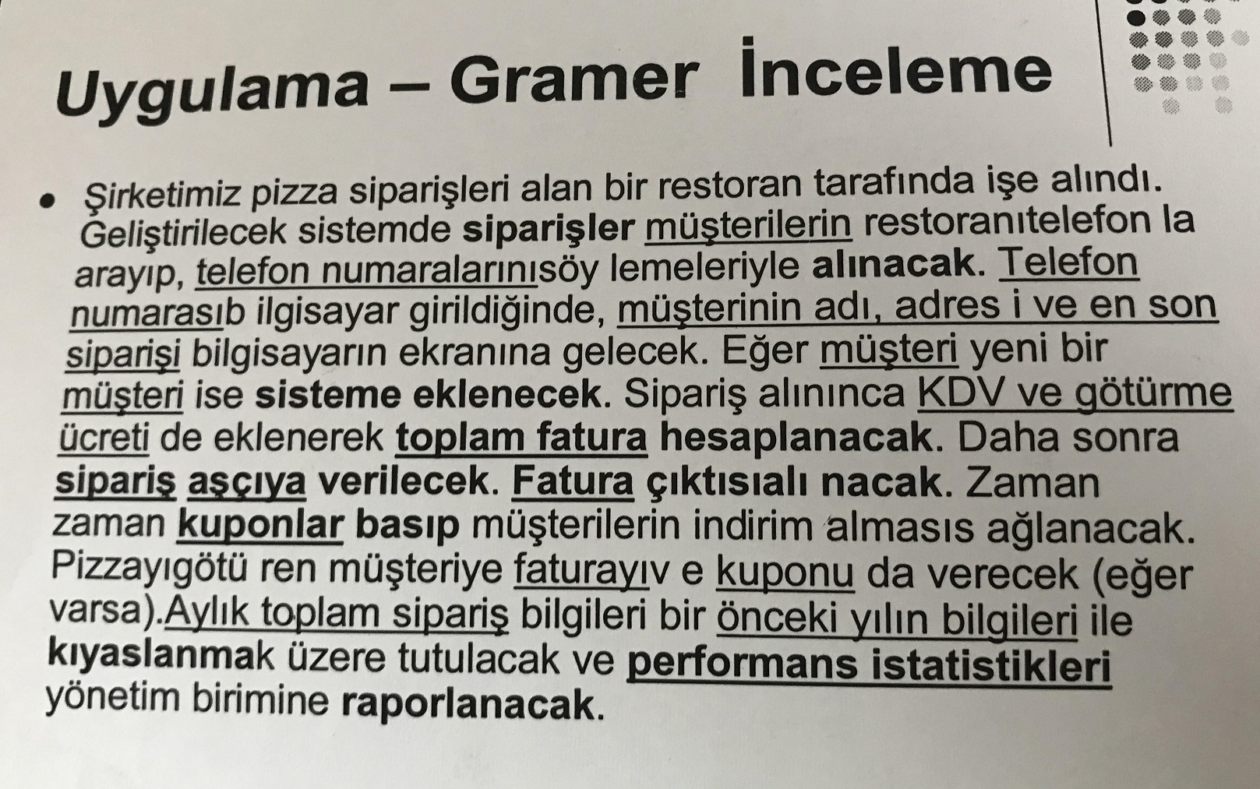

Slide 4
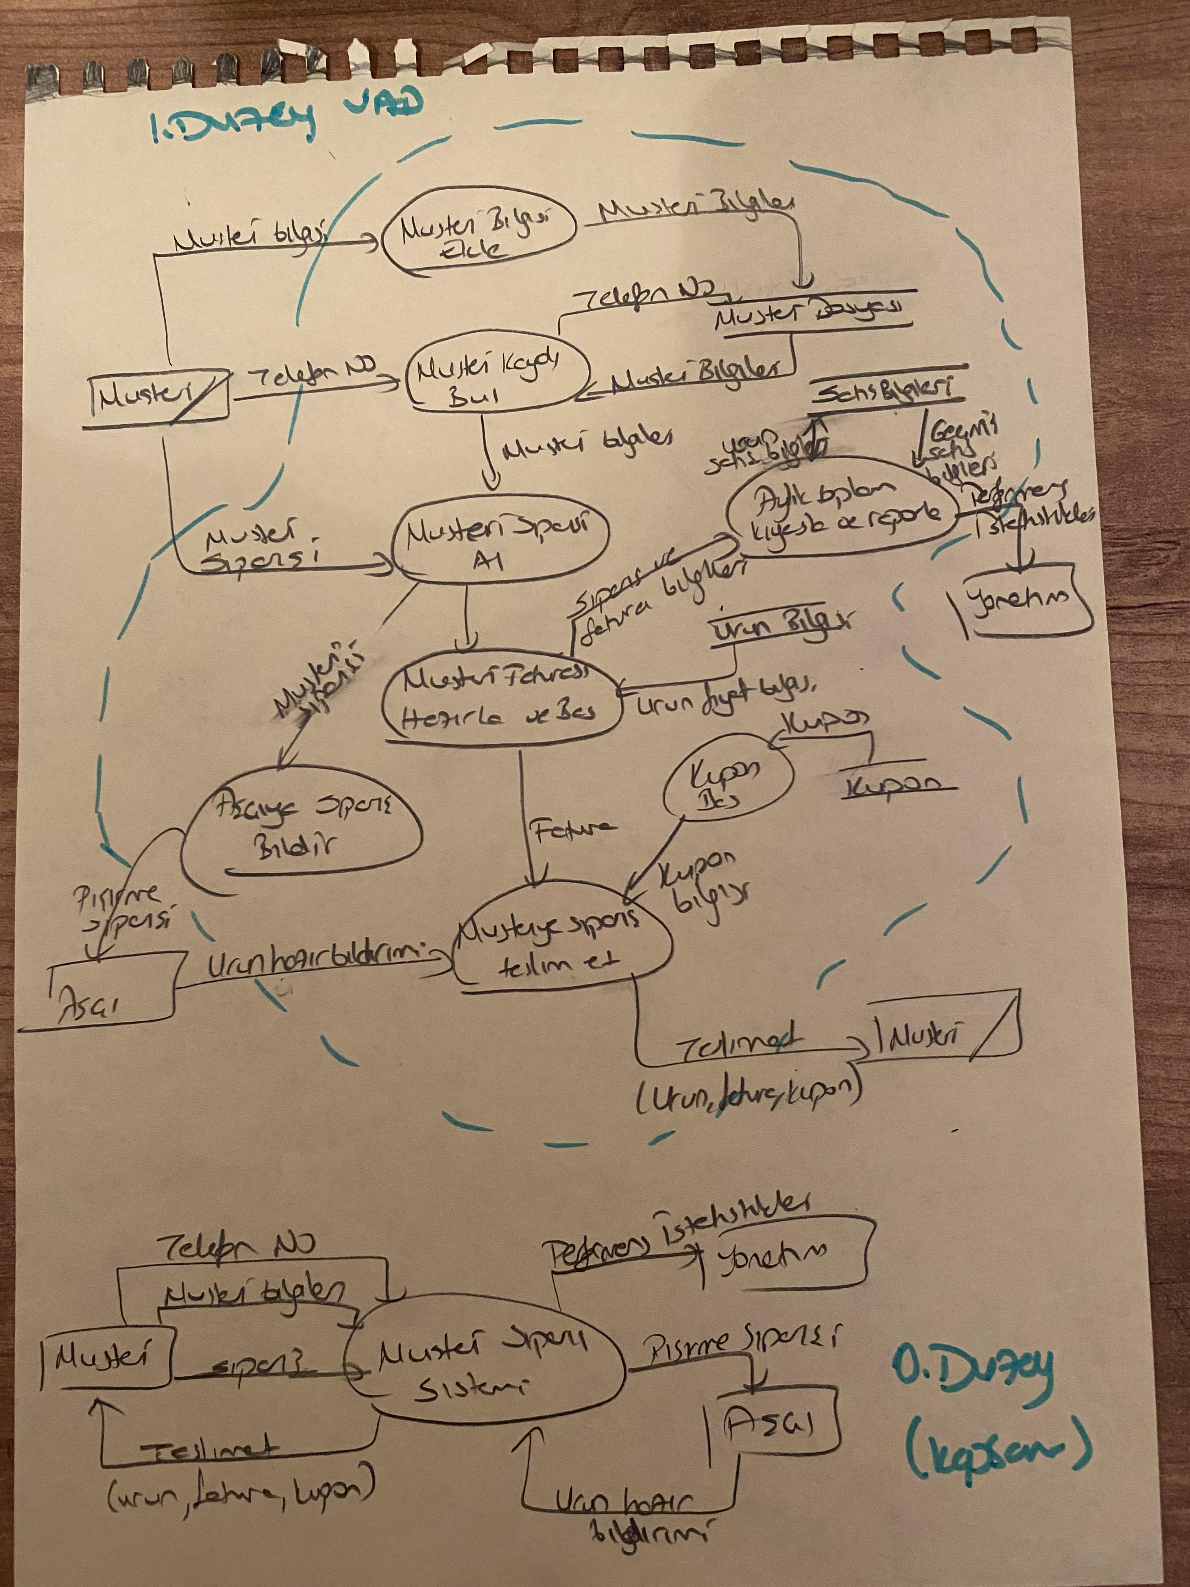

Slide 6
Nesneye Yönelik Çözümleme
Yazılımda, nesneye yönelik yaklaşımlar, Tümleştirilmiş Modelleme Dilinin (UML-Unified Modeling Language) standartlaşmasıyla 90’larda yaygınlaşmaya başlamıştır.
Klasik yaklaşımın tersine daha çok
  Veri merkezli ve
  Sınıf modelleri üzerinde
geliştirilen bir yaklaşımdır.

Slide 7
Nesneye Yönelik Çözümleme
Nesneye yönelik çözümleme ve tasarım kullanıldığında
  Kodların ve modüllerin yeniden kullanılabilirliği kolaylaşmakta
  Geliştirme süresi kısalmakta
  Üretkenlik artmakta
  Yazılım kalitesi yükselmekte
  Anlaşılabilirlik kolaylaşmaktadır.

Slide 8
Nesneye Yönelik Çözümleme
Nesneye yönelik geliştirme yapılırken önerilen süreç modeli
  ➔ yinelemeli ve artımlı tümleştirilmiş süreç
Analiz ve tasarım sırasında da modelleme için
  ➔ tümleştirilmiş modelleme dili (UML)

Slide 9
Temel Kavramlar
NESNE
  Gerçek dünya= belli sorumlulukları yerine getiren varlıklar
  Yazılımda = değişik hizmetler veren ve özellikleri olan bir varlık
  Programcı gözüyle = veri ve fonksiyonlardan oluşan bir modül
Notes:
Nesneye yönelik yaklaşımın hedefi, gerçek hayatta nesnelerin sahip olduğu durum, davranış, kimlik gibi özellikleri örneklemeye, modellemeye çalışmaktır. Sistemler bu görüş üzerine dayandırılarak gerçekleştirilirler

Slide 10
Temel Kavramlar
SINIF
  Aynı özellik ve işlemlere sahip nesne kümesi
  Bir çeşit şablon
  Her nesne bir sınıfın örneğidir (instance)
Sınıf Adı
Özellikler
İşlemler ():

Slide 11
Temel Kavramlar
SINIF – Özellikler
Bir tip değer çiftidir
Sınıflarda = özellik tip tanımı
Nesnelerde = özellikler değer taşır
Mimar
Yapı
Ad: String
Soyad: String
Doğum tarihi: Date
Ad: String
Yer: String
Yapan: Mimar
Notes:
Bir sınıfın özellikleri her zaman basit veri tiplerinden olmayabilir. Mimar basit veri tiplerine sahipken, Yapı sınıfının yapan isimli özelliği mimar tipindedir.
Sınıflar arasındaki bu ilişki SAHİP OLMA (HAS A) ilişki olarak adlandırılır.

Slide 12
Temel Kavramlar
SINIF –İşlemler
  Bilgi saklayan özelliklerinin yanısıra bu özellikler üzerinde işlem yapmaya yardımcı olan işlemleri de içerir. ➔Metot
  Kendisiyle aynı isimde olan bir mesaj ile aktif hale gelirler
  İşlemler nesnelerin birlikte çalışmasını sağlarlar
Yığın
Liste
- içerik : Liste
+ push():
+ pop():
+ add():
+ remove():
+ first():
Notes:
Yığın sınıfı, push() işlemini yapabilmek için Liste(sınıfının add() hizmetinden yararlanır

Slide 13
Temel Kavramlar
İLİŞKİLER (Relations)
  Bağlantı (Association)
  Sınıflardan türeyen nesneler arasında hizmet alışverişini sağlar
  Birbirleriyle haberleşecek nesneler bu bağlantıları kullanırlar
yönetilir
Satış
0..1
Satış kalemi
1..*
Tarih: Date
Kasiyer: Çalışan
Çalışan
miktar: int
yöneticisidir
0..*
Notes:
Bağlantılarda genellikle iki sınıf yer alır ama tek bir sınıf da bazen kendi üzerinde bağlantıya sahip olabilir. Yönetici çalışan sınıfına ait bir nesnedir ve birçok çalışanı yönetebilir. Ayrıca yönetici aynı sınıfa ait olmasına rağman yöneticisi yoktur. Fakat diğer çalışan nesnelerinin bir yöneticisi vardır.
“n1..n2” olarak gösterilen multiplicity çoğullama sayısıdır.kaynak sınıfın bir nesnesi ile hedef sınıfın kaç nesnesinin ilişkilendirilebileceğini gösterir. * sayı kestirilemiyorsa konur.

Slide 14
Temel Kavramlar
İLİŞKİLER (Relations)
  Kümeleme (Aggregations) ve Birleştirme (Composition)
  Sınıflar arasındaki parça-bütün ilişkileridir
  Kümelemede alt parçalar sadece o sınıfa ait üyeler değildir, kendi başlarına da kullanılabilirler.
Yığın
Liste
+ push():
+ pop():
+ add():
+ remove():
+ first():
Notes:
Kümelemde bağlantı çizgisinin ucuna içi boş bir dörtgen çizilir
Liste sınıfı yığın sınıfına bağlı olmadan da yaratılabilir, kullanılabilir. Başka nesnelere hizmet verebilir

Slide 15
Temel Kavramlar
İLİŞKİLER (Relations)
  Kümeleme (Aggregations) ve Birleştirme (Composition)
  Sınıflar arasındaki parça-bütün ilişkileridir
  Birleştirmede ise alt parçalar, o nesneyi meydana getirmek için oluşturulurlar ve kendi başlarına kullanılamazlar
  Nesne yok edildiğinde tüm alt parçalarda onunla birlikte yok edilirler
Kitap
Ünite
Bölüm
Notes:
Ünite nesnesi olmadan bölüm nesnesi tek başına olamaz. Aynı şekilde kitap sınıfına bağlanmayan ünite sınıfı da olamaz. Kitap nesnesi yok edildiğinde ona bağlı tüm ünite ve bölüm nesneleri de yok edilir.

Slide 16
Temel Kavramlar
İLİŞKİLER (Relations)
  Genelleştirme (Generalization)
  Genel tanımlar içeren ana bir sınıf ile daha özel ayrıntılara sahip alt sınıflar arasındaki ilişki türüne denir.
Müşteri
Ad: String
Adres: string
krediHesapla (): Money
KurumsalMüşteri
ŞahsiMüşteri
krediDerecesi: int
krediLimiti: Money
krediKartıTipi: String
krediHesapla (): Money
Notes:
Alt sınıf üst sınıftan türetilir. Üst sınıfın özellikleri ve işlemleri alt sınıflarda aynen kullanılır.Böylece tanımlanmış olan özelliklerin tekrar tanımlanmaları ortadan kalkar., tasarlanan sınıfların tekrar kullanılabilirliği artar.bu duruma kalıtım (inheritance) adı verilir

Slide 17
Temel Kavramlar
İLİŞKİLER (Relations)
Çok Şekillilik (Polymorphism)
Farklı sınıflardan yaratılmış olan nesnelerin, aynı mesaja farklı tepkiler vermesi
Alt sınıfın miras aldığı bir işlem, genellikle olduğu gibi kullanılır
Çok şekilliliğin sağlanabilmesi için üst sınıftaki işlem soyut (abstract) tanımlanır
Soyut sınıf üzerinden direk nesne tanımlanmaz ancak türeyen alt sınıflardan nesne oluşturulabilir
Notes:
Örneğin müşteri sınıfında tanımlı olan bir krediHesapla() metodu şahsiMüşteri alt sınıfında kullanılır. Tekrar tanıplanıp üsttekini geçersiz kılabilir ki buna overriding denir.KurumsalMüşteri sınıfında krediHesapla() işlemi çok şekillidir

Slide 18
Nesneye yönelik modelleme
Nesneye yönelik yaklaşımda birbiriyle ilişkili ancak bağımsız iki diyagramdan faydalanılır:
  Sınıf Diyagramı: Bir sitemdeki tüm nesnelerinin sınıf tanımlarını ve ilişkilerini göstermek için kullanılır.
  Kullanım durum diyagramları: Yeni sistemdeki kullanımların, senaryoların belirlenmesi için kullanılır.
    Sistemin nasıl kullanılacağını modeller.
    Sistemdeki olaylar tablosunun bir özet gösterimi şeklindedir
Notes:
Nesneye yönelik yaşam döngüsünde de geleneksel yapısal yaklaşımdaki aşamalar aynıdır yaşam döngüsünde. Planlama, analiz, tasarım, gerçekleştirme, aktiviteler de aynıdır. Yapısal sistem geliştirmede işlemlerin tanımlanması ve modellenmesi üzerinde durulurken, oo yaklaşımda ise nesneler ve etkileşimler vurgulanır. Her iki aşamada modelleme üstünde durar ancak değişik açılardan ele alır. Örneğin veri akış diyagramları yerine etkileşim diyagramları kullanılrı. Diğer tarafdan varlık ilişki diyagramları ile sınıf diyagramları pek çok ortak özellik içerir

Slide 19
Kullanım durum diyagramları (Use Case Diagram)
Kullanım durum diyagramı UML de kullanılan pek çok diyagram tipinden biridir ve en temelidir.
Sistemin ne yapacağı ile ilgili yüksek düzeyde bilgi sağlar
Gereksinim toplama sürecinde sistemin herbir ana fonksiyonu için bir kullanım durum diyagramı yapılır.
Kullanım durum diyagramı sistem ve kullanıcısı (insan ya da başka bir sistem) arasındaki etkileşimle ilgilidir.

Slide 20
Kullanım durum diyagramlarının faydaları
İşlevsel gereksinimleri yakalamanın en etkili tekniği olarak bilinirler
Alakalı nesnelerin belirlenmesine temel oluştururlar
Özel bir dil kullanmazlar
Hikaye şeklinde anlatırlar
Test senaryoları bunlara bağlı olarak kolayca çıkarılabilir

Slide 21
Kullanım durum diyagramlarının kısıtları
İşlevsel olmayan gereksinimleri yakalayamazlar
Güvenlik açısından kritik gerçek zamanlı sistemler için pek uygun değillerdir, yeterli hassasiyette olmadıkları için
Bazı müşteriler ise anlamakta zorlanabilir.

Slide 22

Kullanım durum diyagramlarının bileşenleri
3 temel bileşeni vardır:
  Aktörler: Harici olan ancak sistemle etkileşimde olan herhangi bir kişi, kurum ya da başka bir bilgisayar sistemi.
    Aktör bir son kullanıcıyı temsil etmez, daha çok son kullanıcın sistemle etkileşirken sahip olduğu rolü tanımlar
    Çöp adamlar şeklinde gösterilirler

Slide 23
Kullanım durum diyagramlarının bileşenleri
Kullanım durumu: Bunlar senaryolardır
  Tek bir işi tamamlamak için tanımlanan sıralı adımları temsil eder
  Oval şekiller ile gösterilir
İlişkiler: aktör ve kullanım senaryosu arasındaki ilişkiyi gösterir.

Slide 24
Kullanım durum diyagramlarının oluşturulma süreci
Sistemin sınırları aktörler belirlenerek tanımlanır
Her bir aktörün sistem ile etkileşimi sırasındaki amaçları tanımlanır
Bu amaçlar kullanım senaryoları ile anlatılır.

Slide 25
Aktörlerin tanımlanması
İnsan aktörler
  Sistemi kim kullanıyor?
  Sisteme olayları ve veriyi kim sağlıyor?
  Sistemden bilgiyi kim alıyor?
İnsan-olmayan ara yüz noktaları
  Bu sistemi kullanan diğer sistemler neler?
  Bu sistemi kullanan diğer araçlar neler?
  Sistem tepkisini tetikleyen diğer harici olaylar neler?

Slide 26
Uygulama - ATM
Bir bankanın ATM si için yazılım geliştirilecek.ATM, banka kartı olan müşteriler için hesaptan para çekme, hesaba para yatırma ve hesaplar arası para transferi yapmayı sağlayacak. ATM bankanın merkezi sisteminden gerektiğinde müşteri ya da müşteri hesapları ile ilgili bilgi alacak. Bankanın merkezi sistemi de günün sonunda ATM’den yapılan işlemlerle ilgili özeti alacak.

Slide 27
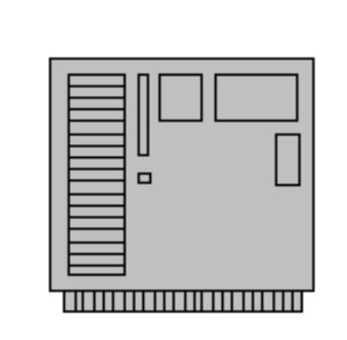

ATM - Aktörler
ATM uygulamasının kullanıcıları kimler/neler?
Banka Müşterisi
Merkezi Banka Sistemi

Slide 28


Aktörler
Bu ATM değil de bir bölüm uygulaması olsaydı;
  Banka müşterisi yapmak istediği işi gişedeki memura söylüyor olsaydı
  O zaman aktör kim olacaktı?
Banka Müşterisi
Gişe Memuru
Bölüm uygulaması

Slide 29
Aktörler
Bu bir Internet bankacığı uygulaması olsaydı;
  Sistemin aktörü kim?
Banka Müşterisi
Internet uygulaması

Slide 30
ATM - Aktörler
Belirlenen bu aktörler ATM yi kullanarak ne yapmak isterler?
  Aktör: Banka müşterisi
    Para çekme
    Para yatırma
    Hesaplar arası transfer
  Aktör: Merkezi Banka Sistemi
    Günlük özet alma
    Buna ek olarak yukarıdaki her bir kullanım senaryosunda bir rolü olacaktır

Slide 31

ATM- Kullanım Durum Modeli
ATM
Para Çekme
Para Yatırma
Hesaplar
arası transfer
Merkezi Banka Sistemi
Banka Müşterisi
Günlük özet
alma
<<actor>>
Merkezi Banka
Sistemi

Slide 32
Kullanım Durum Modeli
Kullanım durumları metinsel belgeler ile desteklenirler.
Diyagramlar ve metinsel belgelerin birleşimine
➔ Kullanım Durum Modeli denir

Slide 33
ATM- Kısa tanımlar
Aktör: Banka müşterisi
Bankanın kartına sahip olan ve kartı ile ATM de işlem yapabilen kişi
Kullanım Durumu: Para çekme
Banka müşterisinin hesabından nasıl para çektiğini anlatır. Banka müşterisi çekeceği miktarı seçecek ve müşterinin hesabı bu miktarı karşılayabilecektir.

Slide 34
ATM- “Para Çekme” Kullanım Durumu Ana-Temel Akışı
Müşteri kartını yerleştirir
ATM kartı okur ve şifre sorar
Müşteri şifresini girer
ATM yapılabilecek işlemleri gösterir
Müşteri “Para Çekme” yi seçer
ATM çekilebilecek miktarları gösterir.
Müşteri çekeceği miktarı seçer
Merkezi banka sistemi hesabın yeterliliğini kontrol eder
Merkezi banka sistemi hesaptan parayı düşer
ATM parayı verir
ATM kartı çıkarır

Slide 35
Kullanım durumu tanımı – Para Çekme
Kullanıcı Senaryosu No | 1
Kullanıcı Senaryosu Adı | Para çekme
Tanımlayan | Ali Veli |  | Son güncelleyen | Ali Veli
Tanımlandığı tarih | gg/aa/yy |  | Güncelleme tarihi | gg/aa/yy
Aktörler | Banka müşterisi, Merkezi Banka Sistemi
Açıklamalar | Banka müşterisinin hesabından nasıl para çektiğini tanımlar
Ön-Koşullar | Merkezi banka çevrimiçidir. ATM’ de çekilecek tutar kadar para mevcuttur
Son Koşullar | Banka müşterisi parayı ve kartını geri alır
Öncelik derecesi | 1
Kullanım sıklığı | Çok Sık

Slide 36
Kullanım durumu tanımı – Para Çekme
Ana Akış | Müşteri kartını yerleştirir ATM kartı okur ve şifre sorar Müşteri şifresini girer ATM yapılabilecek işlemleri gösterir Müşteri “Para Çekme” yi seçer ATM çekilebilecek miktarları gösterir. Müşteri çekeceği miktarı seçer Merkezi banka sistemi hesabın yeterliliğini kontrol eder Merkezi banka sistemi hesaptan parayı düşer ATM parayı verir ATM kartı çıkarır
Alternatif Akış | A1.1 Müşteri kartını doğru yerleştiremez A1.2 ATM kartı geri iade eder A1.3 Ana akış içinde 1. adım ile devam edilir A3.1. Müşteri yanlış şifre girer A3.2 ATM müşteriyi uyarır A3.3 Ana akış içerisinde 3. adım ile devam edilir A8.1 Merkezi Banka hesabın yeterli olmadığını belirler A8.2 ATM müşteriyi uyarır A8.3 Ana akış içinde 7. adım ile devam edilir
Başvurulan Kullanıcı Senaryoları
Özel gereksinimler | “Para çekme” işleminin aktif olabilmesi için, ATM’de en az çekilecek para miktarı kadar para olmalıdır.
Varsayımlar
Notlar

Slide 37
Uygulama – Online Kahve Sitesi
Site kahve satışı yapmaktadır.
Hazır kahveler satın alınabileceği gibi, müşteri dilediği çeşitleri harmanlayarak özel kahve siparişi de verebilmektedir
Bir alışverişte birden fazla çeşit kahve siparişi verilebilir
Siparişi tamamlamak için, müşteri teslimat ve ödeme formlarını doldurur.
Kredi kartı ve banka havalesi ile ödeme yapılabilir.
Arka planda, müşterinin bilgileri ve ödemesi doğrulanır
İstenen özelliklerdeki sipariş, kahve sağlayan depodan alınır, fatura basılır ve müşteriye gönderilir.

Slide 38
Uygulama – Online Kahve Sitesi
Genel akış adımları
Müşteri hazır bir kahve seçer. Özellikleri ile fiyatı da gösterilir.
Müşteri, istediği kahveleri harmanlayarak kendine özel kahve oluşturabilir. Fiyat da seçilen kahvelere göre yeniden hesaplanır
Müşteri 1. ve 2. adımları tekrarlayarak alışverişine devam eder.
Müşteri, siparişini siteden verir. Siparişini tamamlamak için teslimat ve fatura bilgileri, ödeme detaylarını içeren bir form doldurur.
Sipariş sisteme girilince, müşteri ve ödeme bilgileri doğrulanır.
İstenen özelliklerdeki kahve, sağlayıcı depodan alınır, faturası basılır.
Sipariş fatura ile müşteriye gönderilir.

Slide 39
Uygulama – Online Kahve Sitesi
Bu tariflere göre temel olarak iki aktör vardır:
Müşteri
Kahve sağlayıcı depo

Slide 40
Uygulama – Online Kahve Sitesi
Kahve seçimi
<<extend>>
Özel kahve
oluşturma
Sipariş verme
<<include>>
Bilgi Girişi
Depo
Sipariş
teslimatı
Müşteri
<<include>>
Fatura
basımı

Slide 41
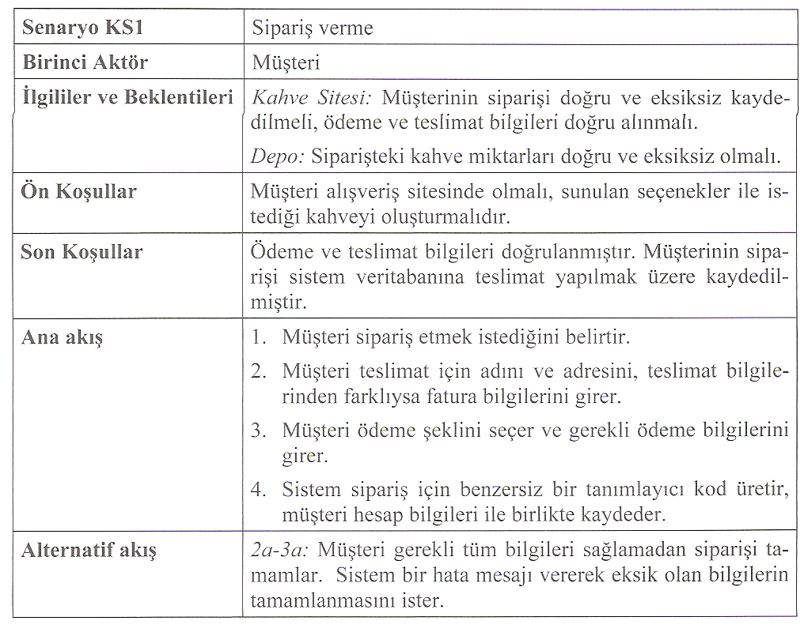
Kullanım durumu tanımı - Sipariş verme

Slide 42
Sınıf Diyagramı
Sınıf modellemesinde yer alan sınıflar, gerçek dünyayı oluşturan kavramsal nesnelerdir.
Sınıflar ile birlikte özellikleri, işlemleri, bağlantılar, bütünleşmeler, bileşimler, genelleştirmeler gösterilir.

Slide 43
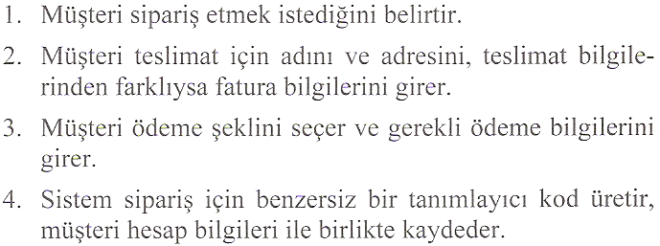
Sınıf Diyagramı
Sınıfları belirlemek için, kullanım senaryolarında yer alan isimlerden ve isim tamlamalarından yararlanılabilir.

Slide 44
Sınıf Diyagramı
Gereksinimlerde yer alan bir kavramın gerçekte bir sınıf olup olmadığını belirlemek için şu sorulara cevap aranır:
  Kavramla ilgili veri saklaması gerekiyor mu?
  Değişik değerler alabilecek farklı özellikleri var mı?
  Kavramdan birçok nesne türeyebilir mi?
  Uygulamanın kapsama alanı içinde mi?
  Kavramın sınırları iyi çizilmiş mi tanımı tam yapılabiliyor mu?

Slide 45
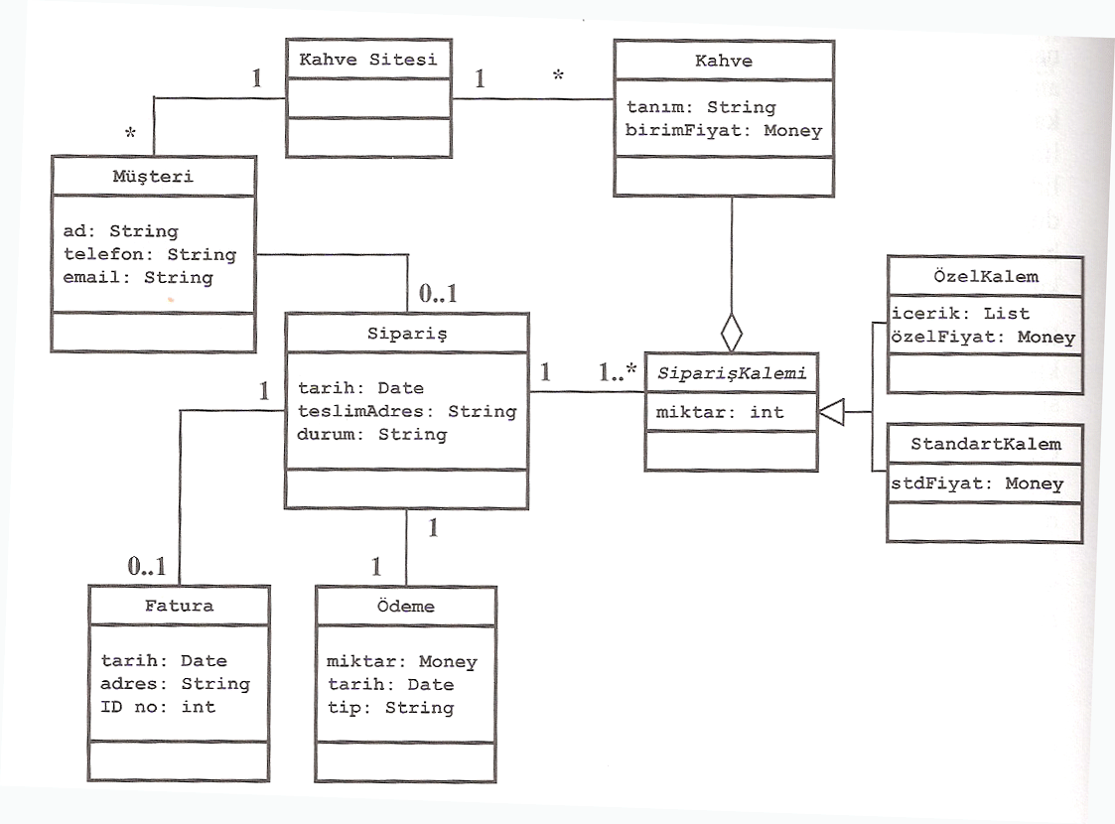
Kahve Sitesi Sınıf Diyagramı

Slide 46
Çözümleme yöntemi olarak: Prototipleme
Sistemin bir kısmının gerçekleştirimini yapmaktır
Amacı:
  Yeni bilgi edinmek
  Çok iyi anlaşılamayan gereksinimleri daha iyi anlamak
  Karmaşık sistemleri anlamak için prototipler yapılarak, davranışları incelenmelidir

Slide 47
Prototipleme
Hangi durumlarda kullanılır:
  Gereksinim geçerleme:
    Ön gereksinimler geçerlenir.
    Gereksinimler gelen geribildirime bağlı olarak düzeltilir.
  Arayüz tasarımı:
    Bileşenlerin tümleştirilmesi prototipler aracılığıyla incelenir
    Eğer tiacri bir veritabanı sistemi kullanılacaksa veritabanının tüm işlemleri karşılayabileceği gösterilir.
    Ön gereksinimler geçerlenir.
  Yapılabilirlik çözümlemesi:
    Yeni bileşenlerin yapılabilirliği çözümlenir
  Performans çözümlemesi
    Performans hedefleri test edilir.

Slide 48
Prototipleme
Tümünde ortak olanlar:
  Gereksinim aşamasında gerçekleştirilirler.
  Geliştirmeye önemli etkisi olan anahtar bir problem vardır
  Bu problemin çözümü açık değildir
  Prototip ile belirsizliğin kaldırılması hedeflenmektedir

Slide 49
Prototipleme
Yazılım ve donanım prototipleri
  Donanım prototipi:
    Tasarımı geçerlemede
  Yazılım prototipi:
    Gereksinimleri geçerlemede
    Farklı çözüm yollarını araştırmada

Slide 50
Prototiplemenin faydaları
Geliştiriciler ve müşteriler arasındaki yanlış anlaşılmaları giderir
Gözden kaçmış kullanıcı servisleri fark edilir
Kafa karıştırıcı kullanıcı servisleri tanımlanır
Gereksinim tutarsızlıkları düzeltilir
Uygulamanın yapılabilirliği ve kullanışlılığı gösterilmiş olur
Gereksinimleri düzeltmek için bir temel oluşturur.

Slide 51
Belgelendirme
Yazılım belirtimi çeşitli şekillerde hazırlanabilir.
  Bu bir sunu olabileceği gibi bir belgede olabilir.
  Çeşitli standartlarda yer almakta olan bu belgeye Yazılım İsterleri Belirtimi (Software Requirements Specification) adı verilmektedir.

Slide 52
Belgelendirme
SRS : Sistem geliştiricilerinden neler istendiğini gösteren resmi bir belgedir
Hem kullanıcı isterlerini hem de sistem isterlerini içermelidir.
Tasarım belgesi değildir. Mümkün olduğunca sistemin NASIL yapacağında ziyade NE yapacağında bahsetmelidir

Slide 53
Belgelendirme -SRS
Organizasyonu için çeşitli standartlar vardır:
  DoD DI-MCCR-80025A
  NASA SMAP-DID-P200-SW
  IEEE/ANSI 830-1998
  NAVAL Reseach Lab’s A-7E

Slide 54
Belgelendirme - SRS
  IEEE/ANSI 830-1998
  Genel bir yapı tanımlar
    Giriş
    Genel tanımlar
    Özel isterler
    Ekler
    Index

Slide 55
Belgelendirme
Belge İçeriği
Sistem veya öğenin genel anlatımı
Gerekli sistem durumları
Sistemin veya öğenin her bir işlevinin alt işlevler halinde tanımlanması
Dışsal arayüz isterleri
İçsel arayüz isterleri
Veri ve denetim akışı
İşlevsel araştırma ve tanımlama
İçsel veri süreçleri
Uyarlama isterleri
Emniyet isterleri
Güvenlik isterleri
Bilgisayar ortamı isterleri
Bilgisayar kaynakları isterleri
Yazılım nitelik etmenleri
Tasarım ve gerçekleştirim kısıtları
Personel ile ilgili isterler
Lojistik isterler

Slide 56
İyi SRS in özellikleri
Doğru
Kesin
Tam
Doğrulanabilir
Tutarlı
Müşteri tarafından anlaşılabilir
Değişebilir
Önceki belgelere bağlantılı
İzlenebilir
Notlu
Düzenli
İçeriği ile ilgili
Biçimi ile ilgili

Slide 57
Belge Hazırlama Önerileri
Belirtim yalnızca işlevleri içermeli
Dış dünyadan gelen etkilere yanıt verme gibi dinamik davranışlara sahip sistemleri tanımlayabilme için modelleme dili kullanılmalıdır.
Belirtim, sistemi kullanacakların anlayacağı biçimde yapılmalıdır.
Yazılım için edinilen amaçlar sistem amaçları ile uyuşmalıdır.
Önemli ara yüz ve işlevler gruplanmış şekilde tanımlanmalıdır.
Bilgi akışı ve yapıları uygun şekilde tanımlanmalıdır. V.s.

Slide 58
Referanslar
Demirörs, O. (2003) IS 507 Lecture Notes
Kalıpsiz, O., Buharalı, A., Biricik, G. (2005). Bilgisayar Bilimlerinde Sistem Analizi ve Tasarımı Nesneye Yönelik Modelleme. İstanbul: Papatya Yayıncılık
Sarıdoğan, E. (2004) Yazılım Mühendisliği, İstanbul: Papatya Yayıncılık
Sevgi, C. (2007). CTIS 359 Lecture Notes.

